Slide 1


Repaso de geometría
Fabián Sanhueza Vásquez
Profesor de Matemática y Computación
Orientador Educacional y Vocacional

Slide 2

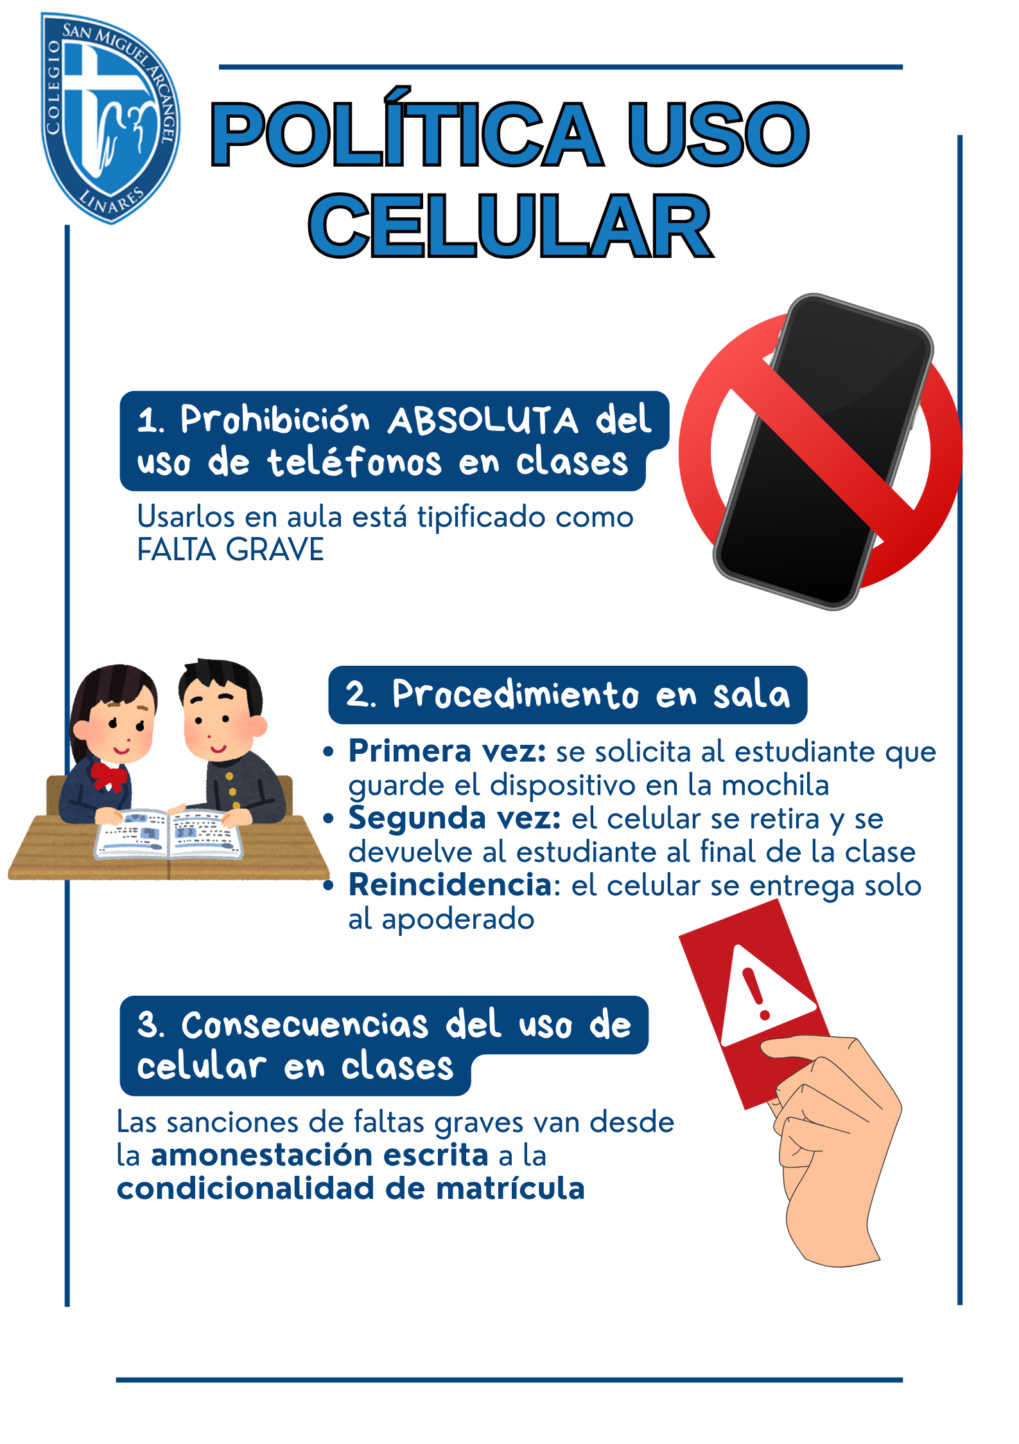

Lunes 27 de octubre
Aplicar la estadística descriptiva para analizar información a partir de tablas y gráficos de distinto tipo.

Slide 3
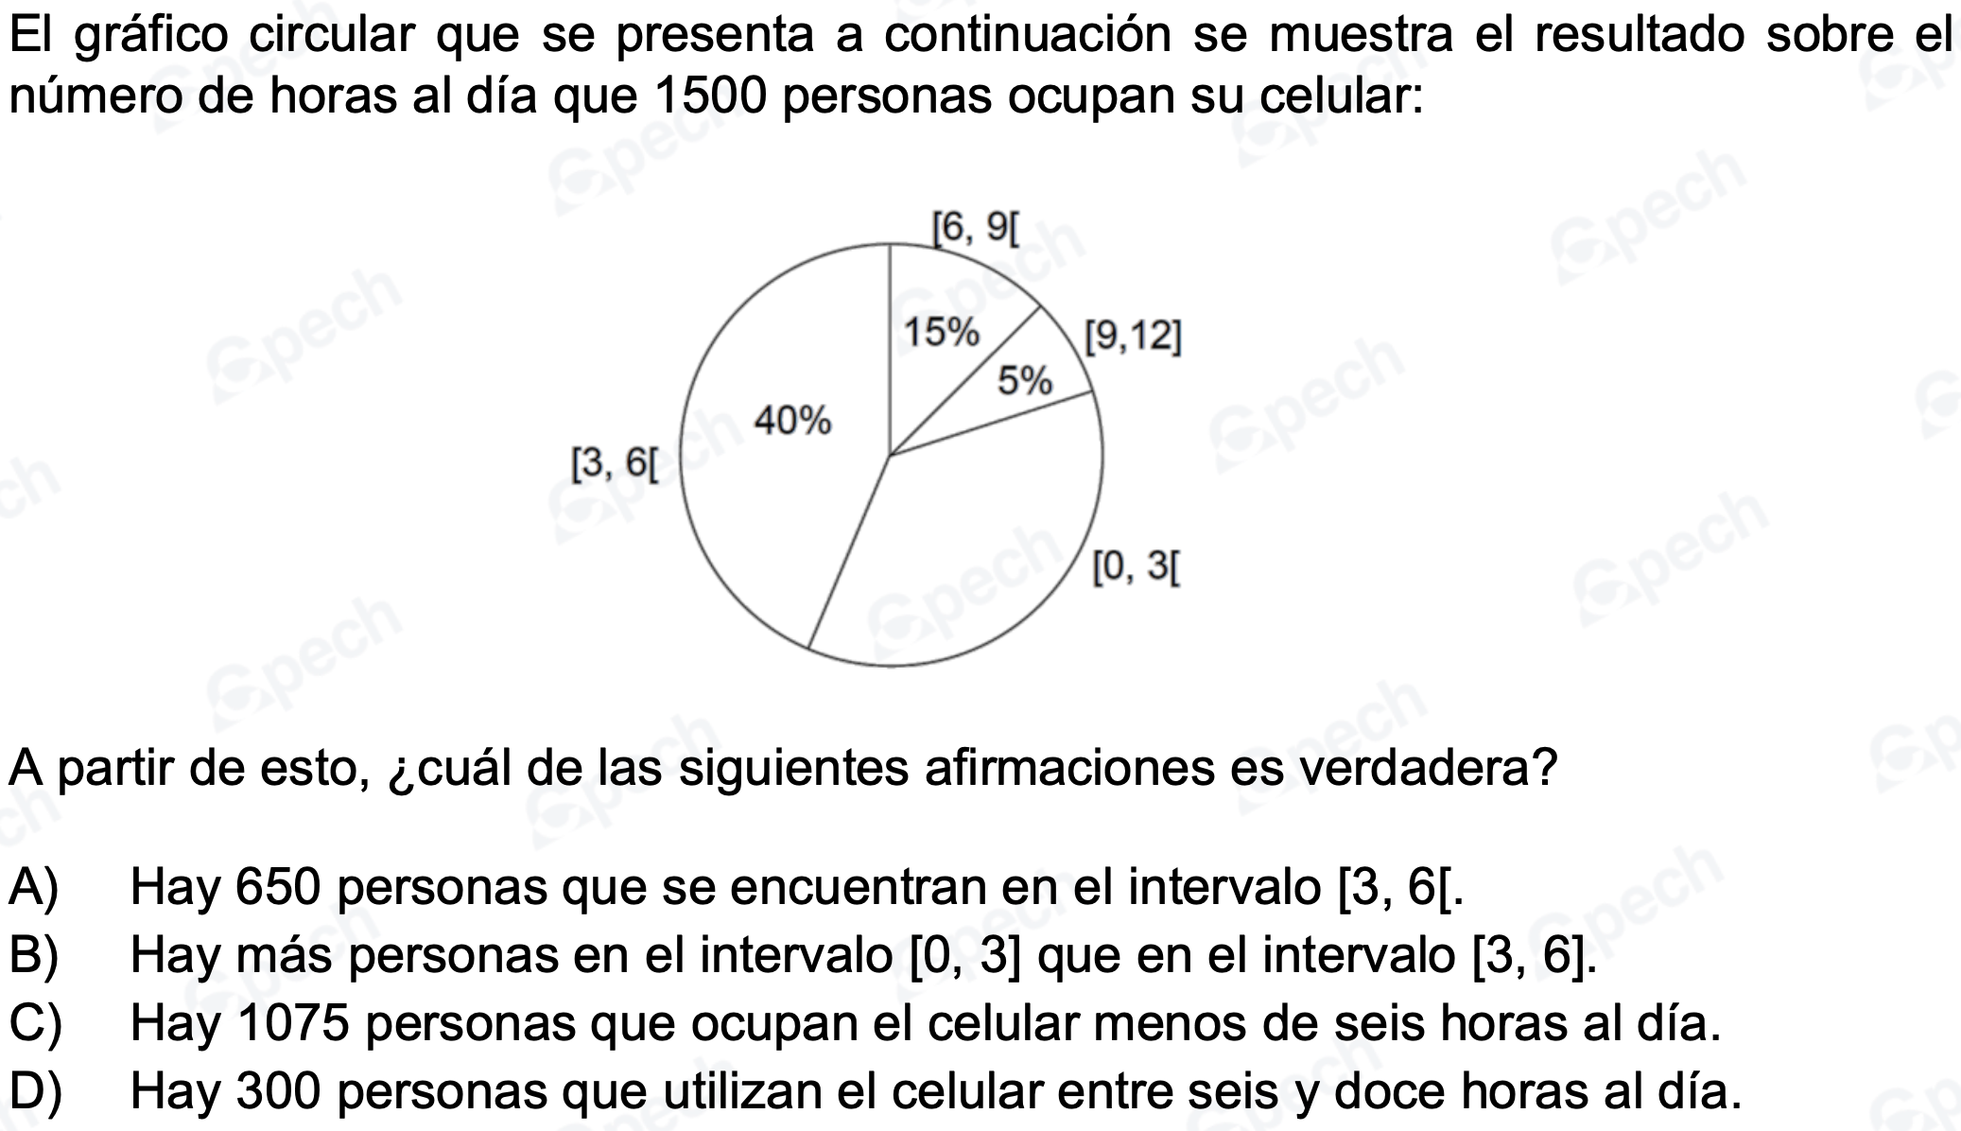
Práctica guiada

Slide 4
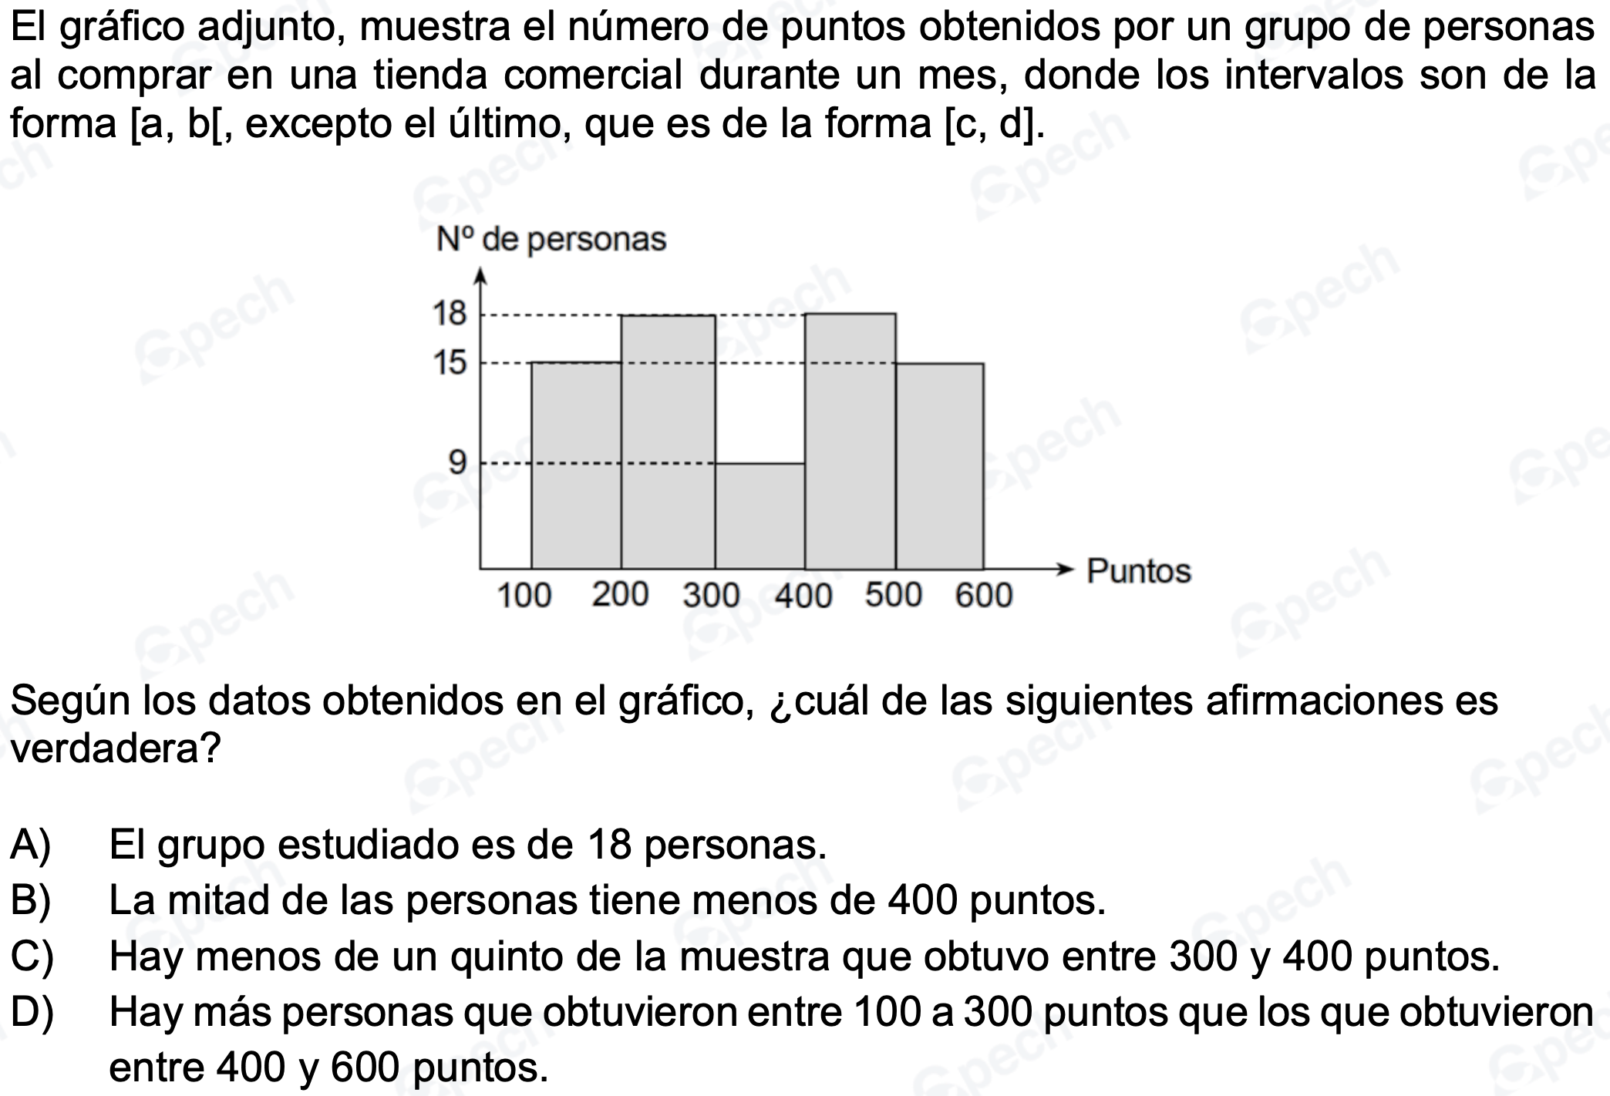
Práctica guiada

Slide 5
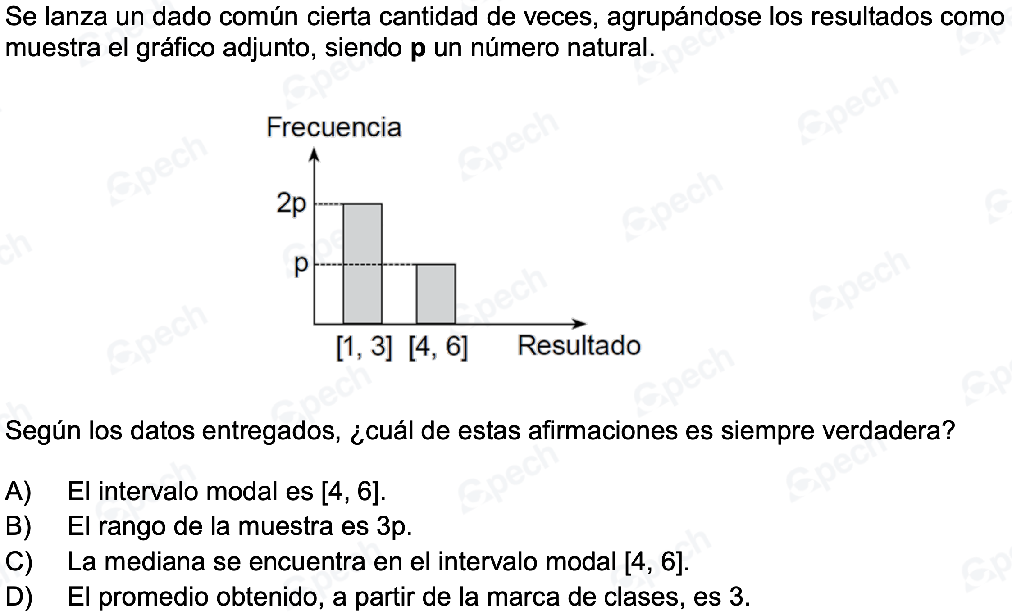
Práctica guiada

Slide 6
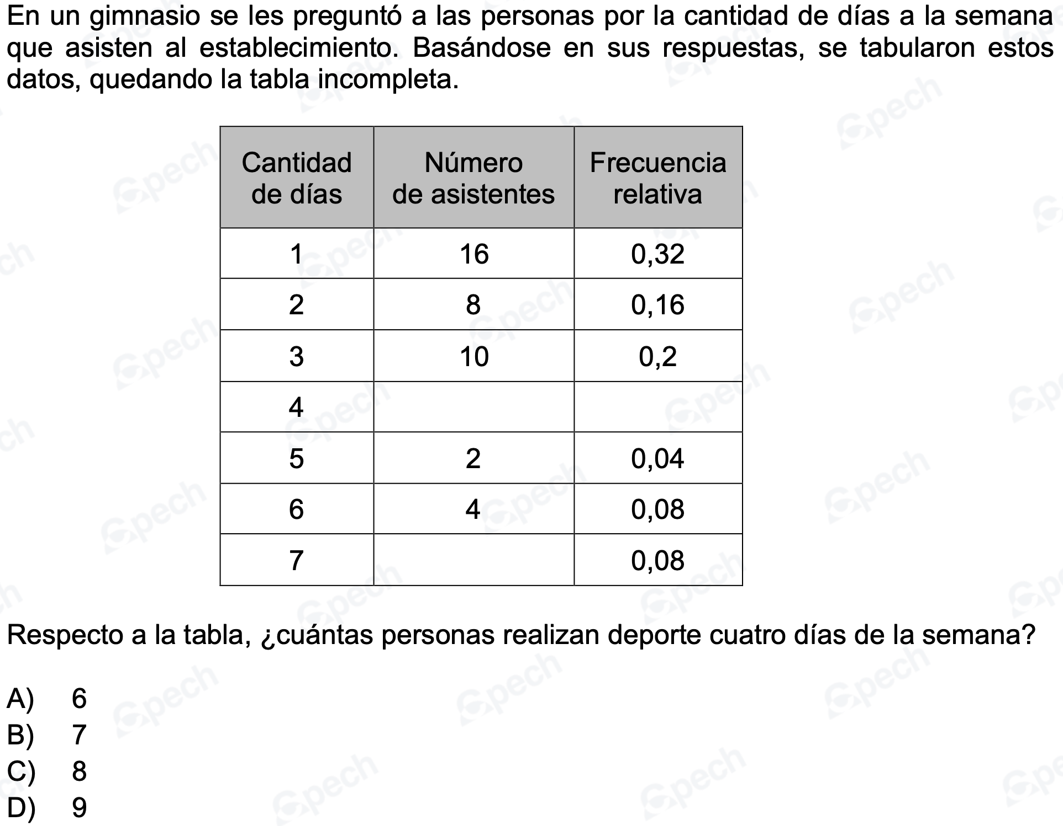
Práctica guiada

Slide 7
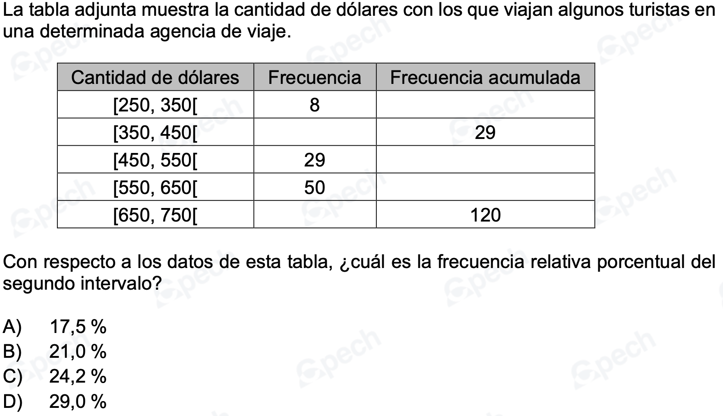
Práctica guiada

Slide 8
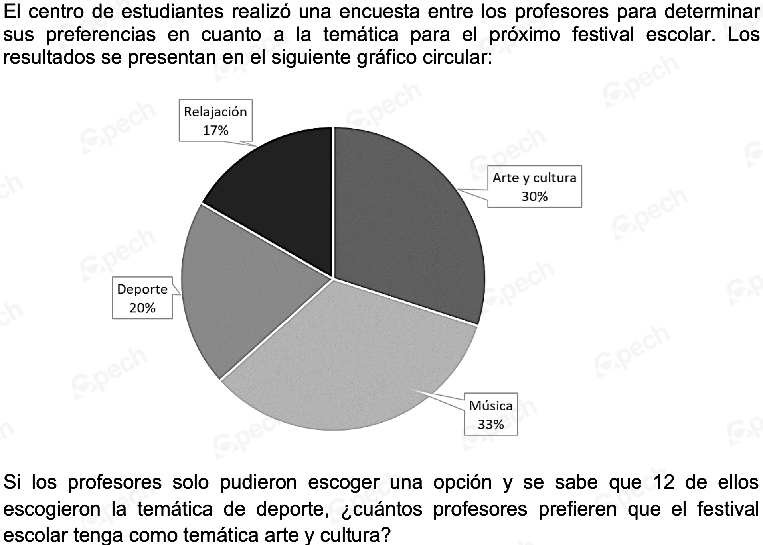
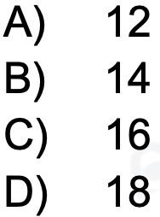
Práctica guiada

Slide 9
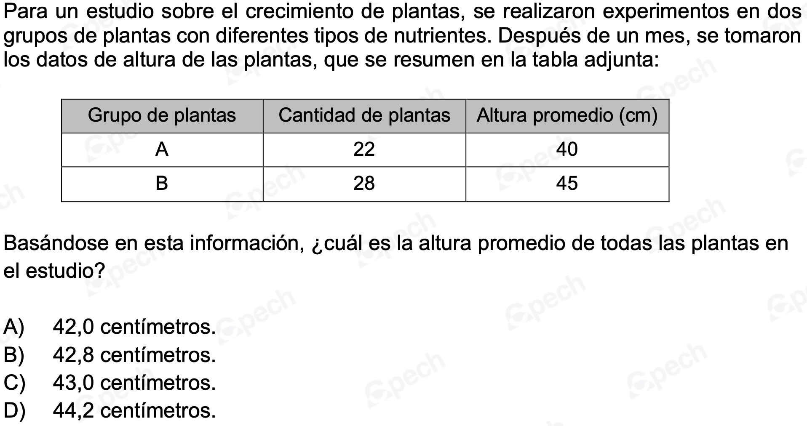
Práctica guiada

Slide 10
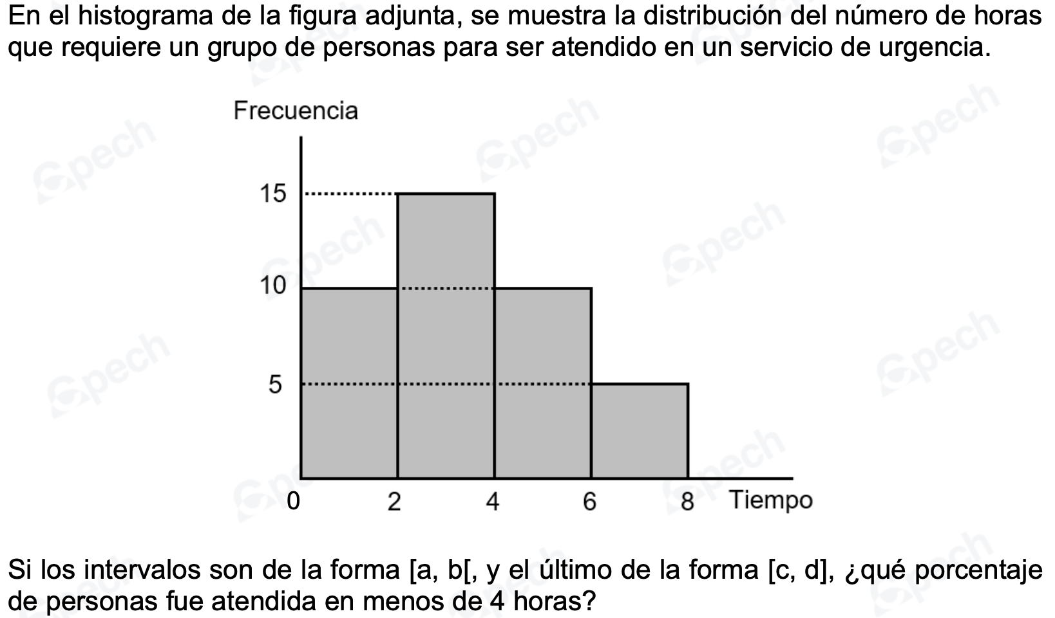
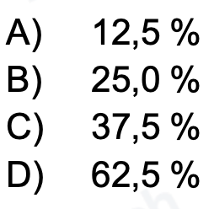
Práctica guiada

Slide 11
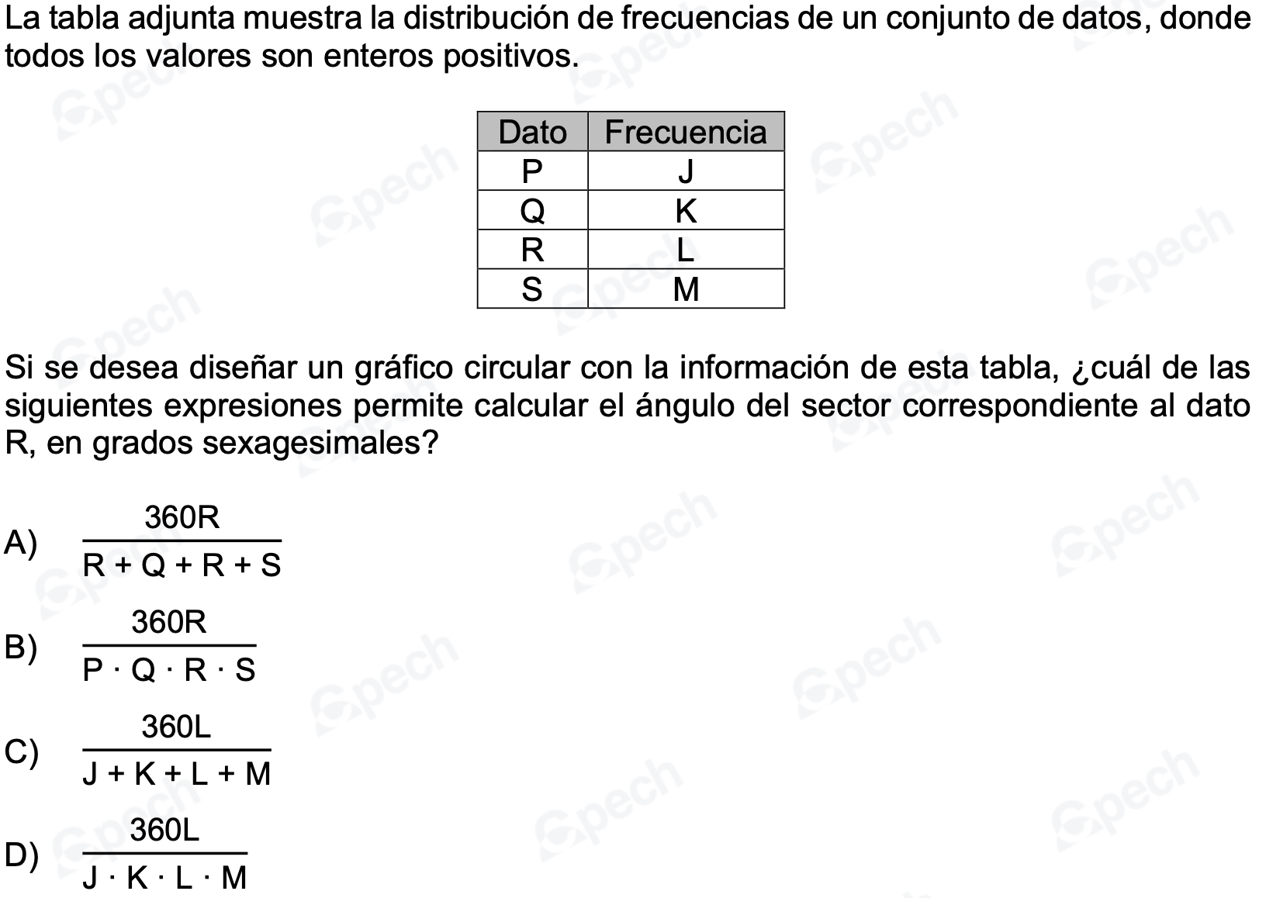
Práctica guiada

Slide 12
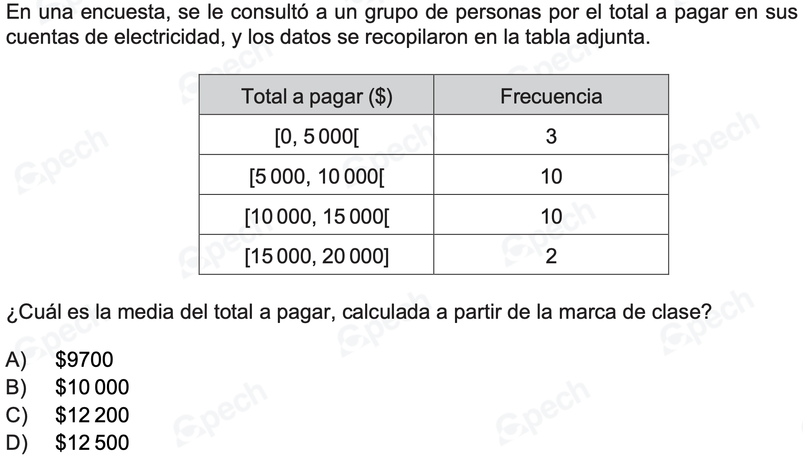
Práctica guiada

Slide 13
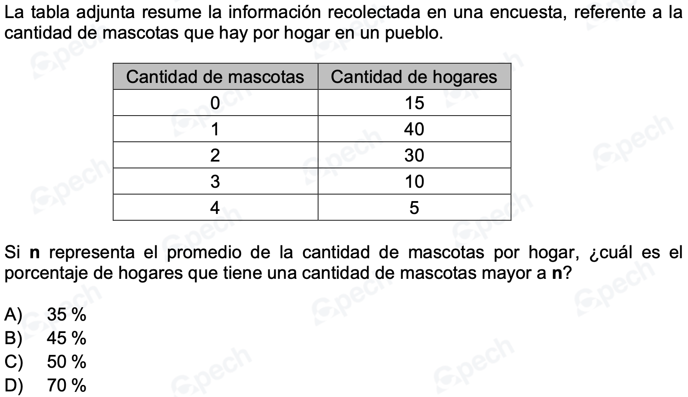
Práctica guiada

Slide 14
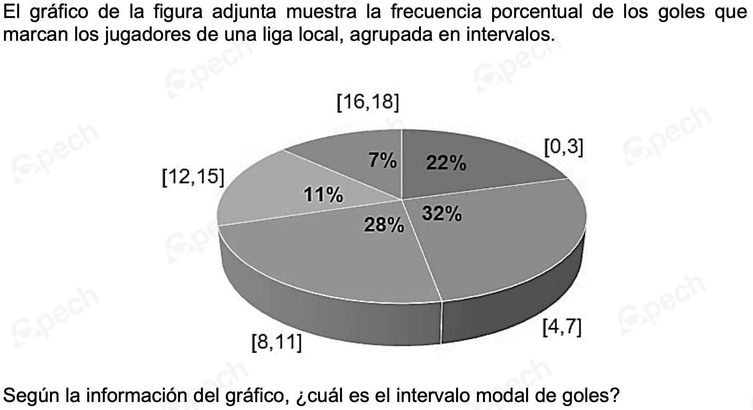
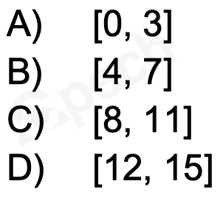
Práctica guiada

Slide 15
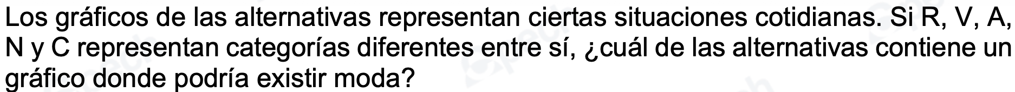
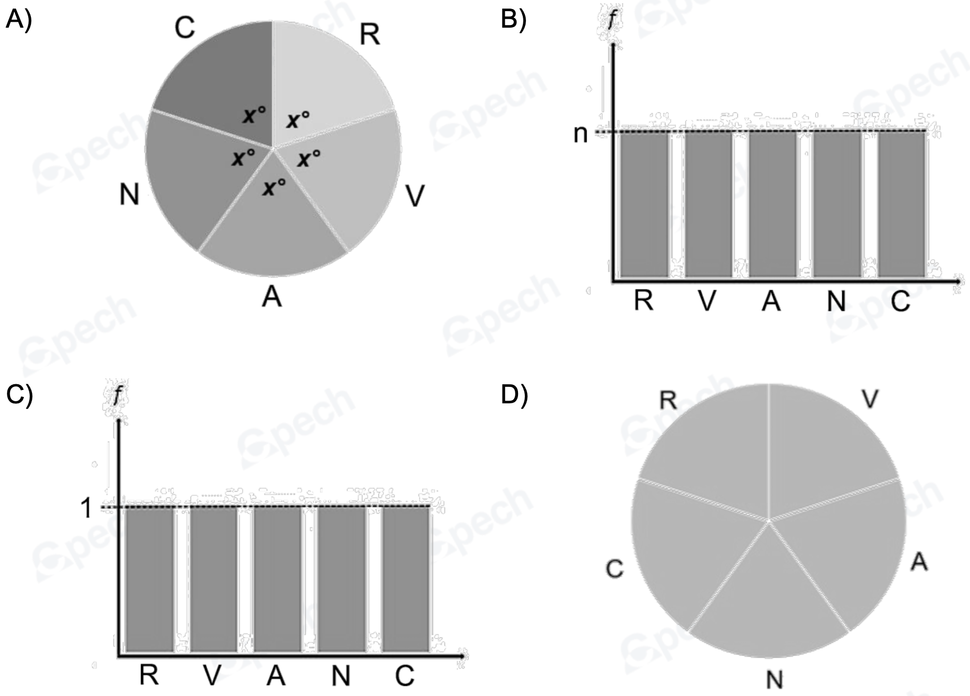
Práctica guiada

Slide 16
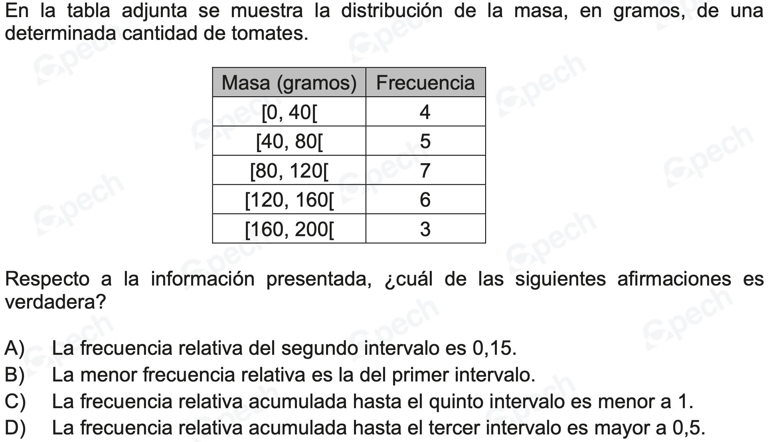
Práctica guiada

